Slide 1

C# Developer - jaar 1
Toelichting eindwerk + examen

Slide 2

Eindwerk: Afspraken
In groepjes van 2 of 3 personen. Het eindwerk wordt ten allerlaatste ingediend op 13/7 voor 20u!
Indienen gebeurt via GitHub door mij toegang te geven.
Je kan mij ook al vroeger toegang geven, dan kunnen er reeds vragen gesteld worden.
Indien jullie groep vroeger klaar zijn en ik reeds toegang heb, kan je mij via mail of WhatsApp verwittigen.
Groep en onderwerp kiezen tegen 28/5.
Iedereen moet de code begrijpen van hele project, ik kan via mail uitleg vragen over bepaalde onderdelen.

Slide 3
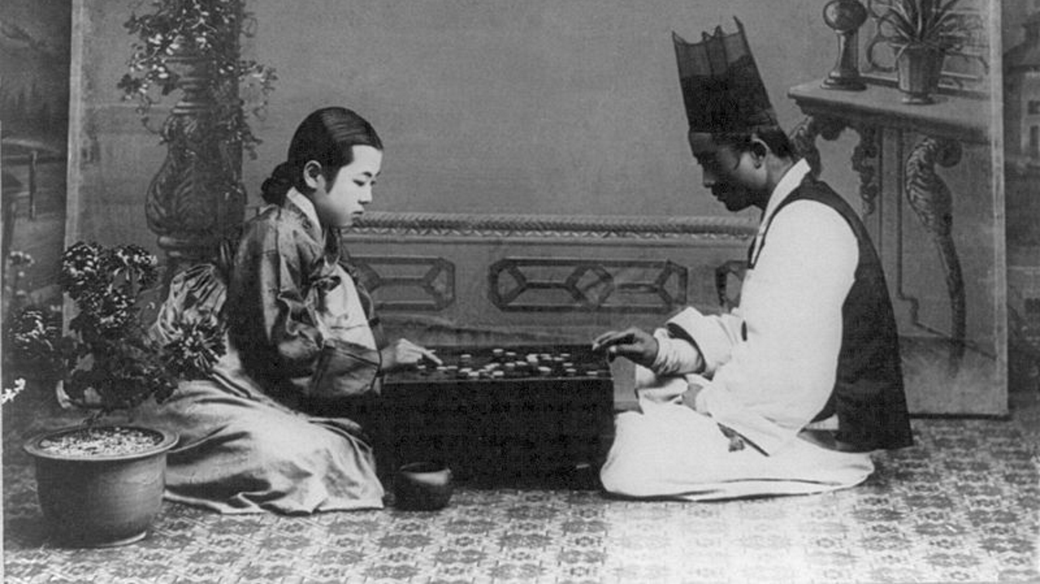
Eindwerk: Onderwerpen
Game in WPF, kies uit:
Galgje
4 op een rij
Zeeslag
Stratego
Bestandsbeheer GUI:
Tonen en beheren van directories
Kopiëren – verplaatsen - verwijderen van files.
Zoeken van files (op type, deel van de naam, …)
Paswoord manager:
Inloggen met een centraal paswoord
Zoeken op Naam of login.
Encryptie gebruiken zodat niemand de inhoud van de file kan lezen (!)
Files in een C# project openen en alle commentaar omzetten naar een mooie HTML file. (!)

Slide 4

Eindwerk: Onderwerpen
Inventaris systeem:
Beheer systeem van o.a. boeken, postzegels,…
Sorteren en zoeken op logische sleutels.
Toevoegen en zoek functie
Opslaan in een bestand.
Horoscoop:
Maak een leuke (of minder leuke) voorspelling aan de hand van geboortedatum en huidige datum.
Opgepast: als beide hetzelfde zijn moeten ze ook hetzelfde resultaat geven !
Zorg voor een leuke GUI
Persoonlijk geld en rekening beheer systeem:
Inkomsten en onkosten beheren.
Per maand en per jaar.
Vaste uitgaven: maandelijks / jaarlijks
Uitgaven prognose en overzicht.
Eigen project ?
Alle voorstellen zijn welkom.
Moet goedgekeurd worden.

Slide 5

Examen:
(Waarschijnlijk) op 30/6
Opgave krijg je een week voor het indienen.
Individueel te maken.
Indienen ten laatste op za 27/6 voor 20u via GitHub.
Onderwerpen behandeld in de klas
Extra moeilijkheid (zelf uit te zoeken) kan ook in de opgave verwerkt zijn. Hier kan je extra punten mee verdienen.

